Slide 1
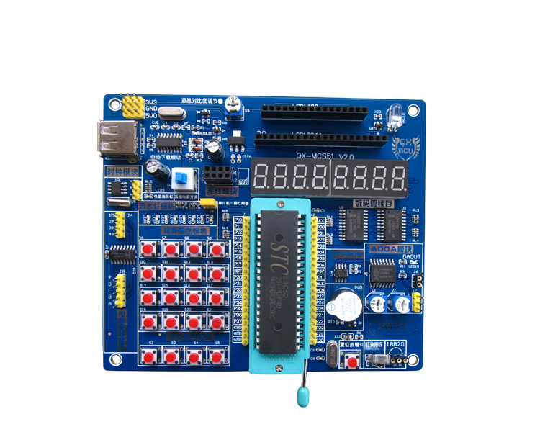
红外通信
红外遥控电路组成
信号调制和解调
红外编码协议及解码

Slide 2
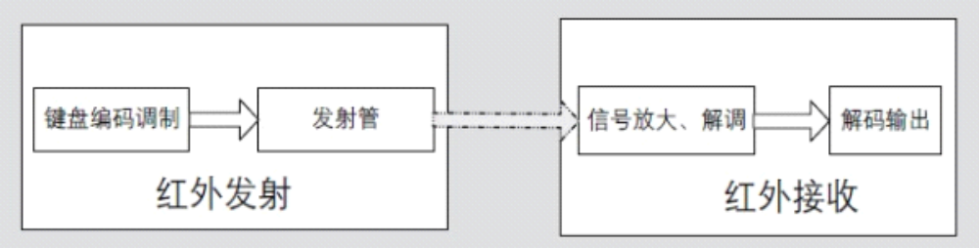
红外通信
第十五课
红外遥控电路组成
一般而言，红外遥控系统由发射装置和接收装置两大部分组成。
其中发射装置主要包括键盘电路、红外编码芯片、电源和红外发射电路组成(例如遥控器)；
红外接收设备可由红外接收电路、红外解码芯片、电源和应用电路组成。
（例如开发板上有红外接收电路，单片机充当解码芯片)
红外通信流程图

Slide 3
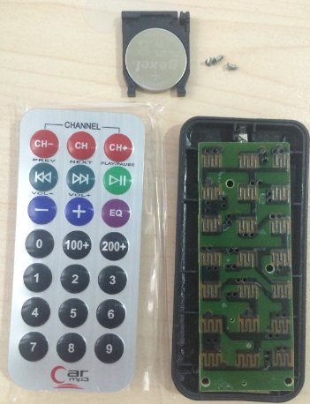
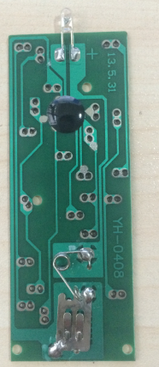
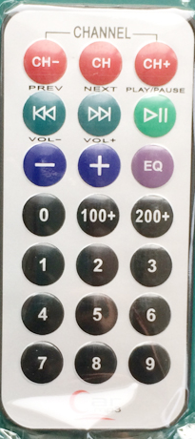
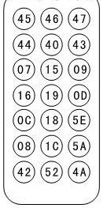
红外通信
第十五课
红外发射

Slide 4
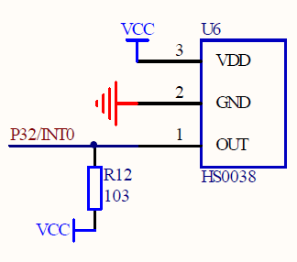

红外通信
第十五课
红外接收
编码 调制 发射 信号放大 解调 解码

Slide 5
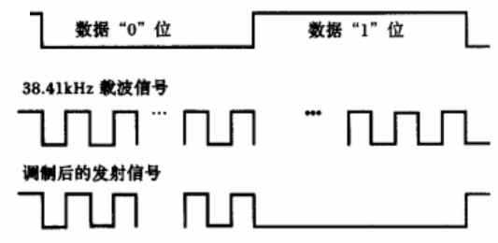
红外通信
第十五课
信号调制和解调
通常为了使信号能更好的被传输，发送端将基带二进制信号调制为脉冲串信号，通过红外发射管发射。

Slide 6
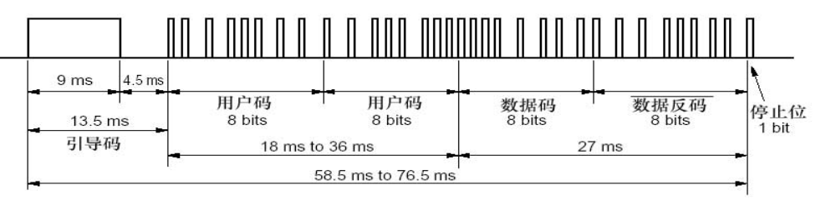
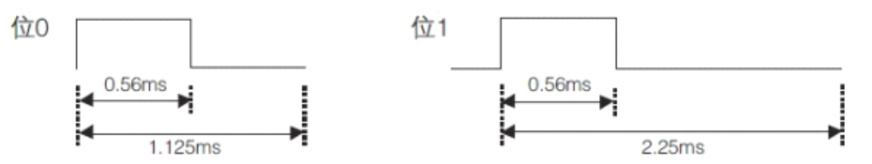
红外通信
第十五课
NEC协议
数据格式 发射端的方波图，接收端的正好与之相反，数据传输从最低位开始
NEC 标准下的编码表示
其中：引导码高电平约9000us 左右，低电平约4500us 左右；
用户码16 位，数据码16 位，共32位；
数据0 是用“高电平约560us ＋低电平约560us”表示。
数据1 可用“高电平约560us＋低电平约1680us”表示。

Slide 7
红外通信
第十五课
课后练习
1.理解红外发射的信号调制和解调
2.掌握NEC协议编码及解码
3.熟练掌握本节课课堂例程

